Slide 1
京东云电商

Slide 2
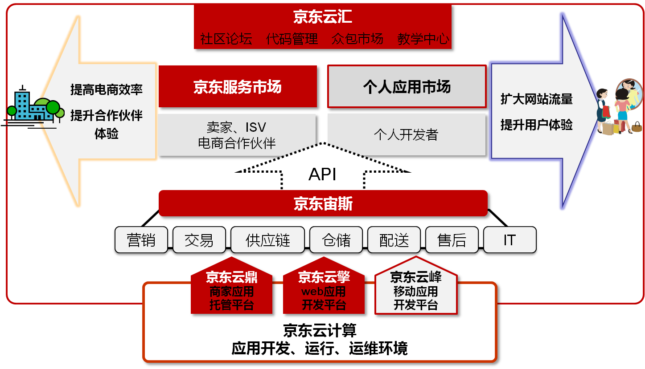
京东电商云构架图

Slide 3
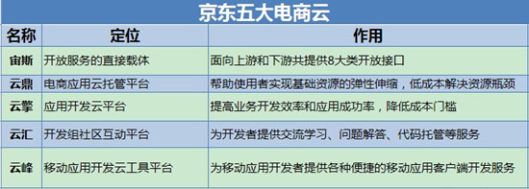
京东电商云

Slide 4
京东电商云构架图

Slide 5

第一章 第二章 第三章 第四章
第一部分
1
3
京东云鼎
京东云擎云峰
京东云汇
2
京东宙斯
4

Slide 6


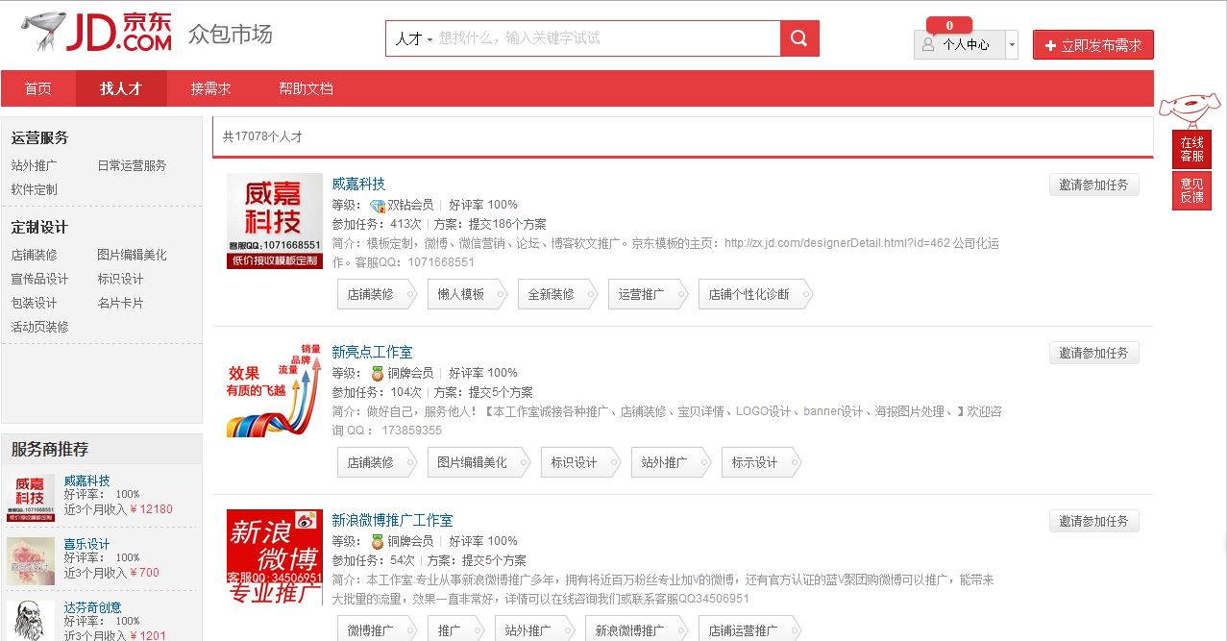
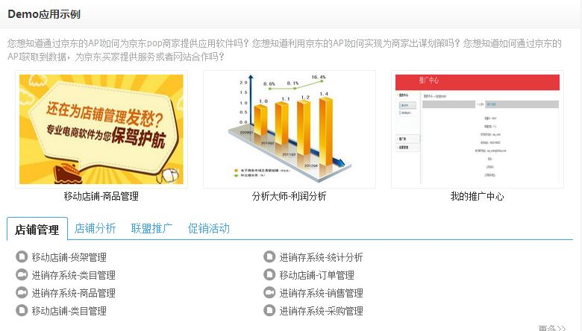


京东云汇
开发者论坛+教学中心
开源代码库
京东云汇
众包，代码库协作（类似GitHub）

Slide 7
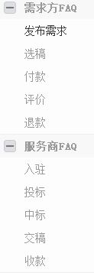

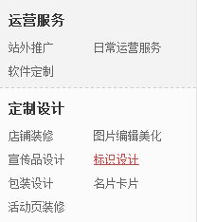
*京东云汇——众包市场
1
投标接需求
/找人才参与任务
3-(1)
4,…，6-(2)
7
申请退款
服务商FAQ
/需求方FAQ
注册
2
3-(2)
5,6-(1)
8
按照流程完成交易

Slide 8
第一章 第二章 第三章 第四章
第二部分
1
3
京东云鼎
京东云擎云峰
京东云汇
2
京东宙斯
4

Slide 9
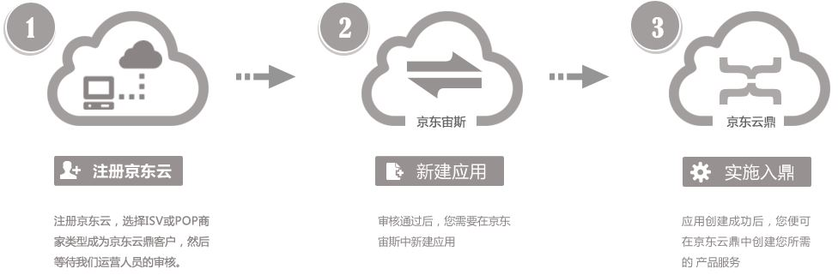
京东云鼎
进入京东云鼎的流程

Slide 10
第一章 第二章 第三章 第四章
第三部分
1
3
京东云鼎
京东云擎云峰
京东云汇
2
京东宙斯
4

Slide 11
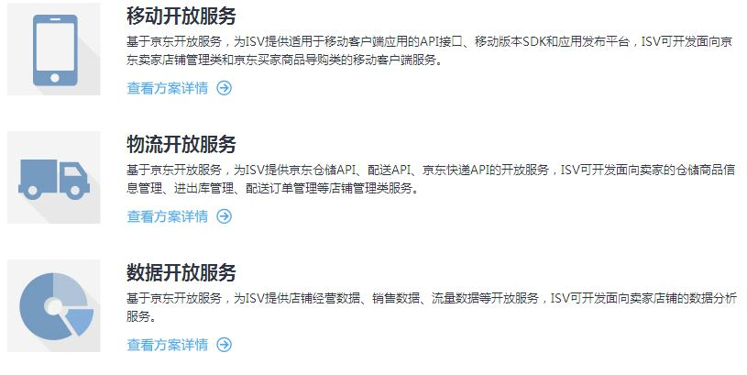
京东宙斯JOS

Slide 12
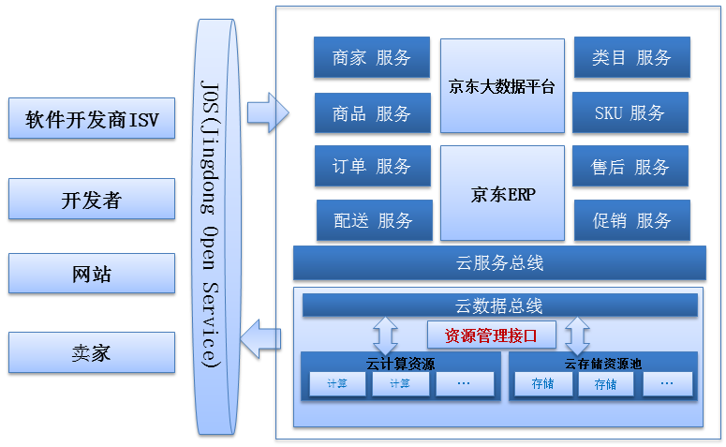
京东宙斯JOS

Slide 13

不同应用的API开放情况
京东宙斯JOS
推荐服务
cps服务
类目服务
商品服务
商家服务 SKU服务 订单服务 售后服务 配送服务 促销服务

Slide 14
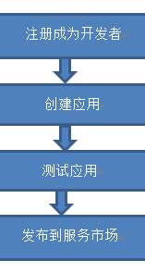
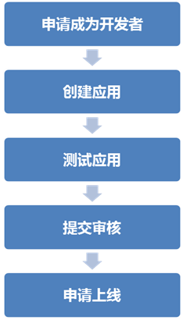
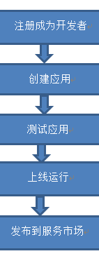
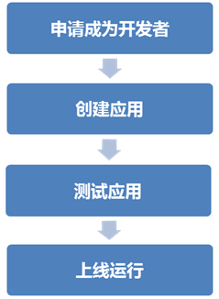
应用接入京东宙斯的流程
京东宙斯JOS
卖家通用应用
买家无线应用接入
卖家自用应用
买家网站应用接入

Slide 15
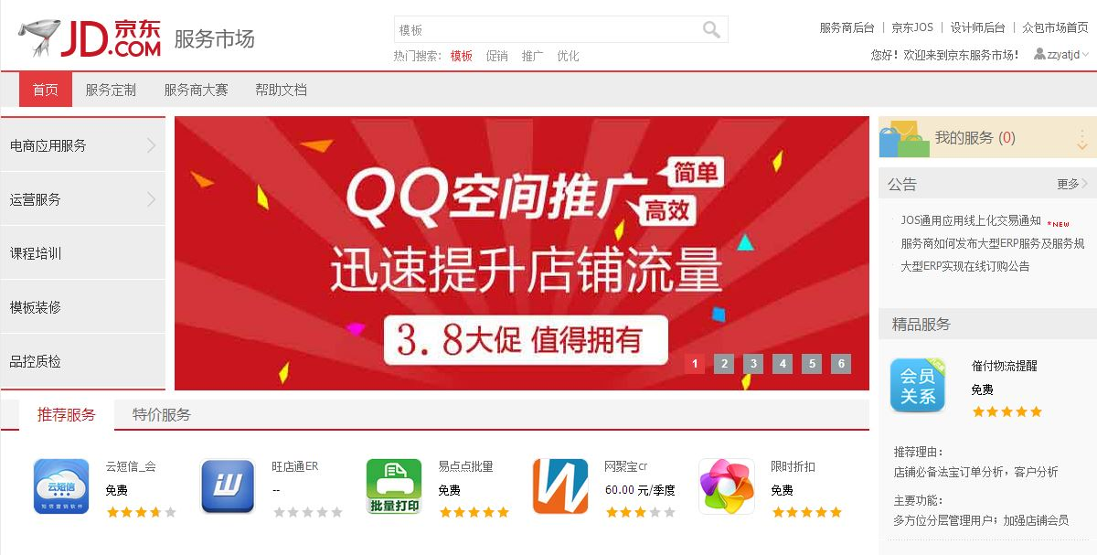
*京东宙斯JOS-服务市场
京东应用的AppStore

Slide 16
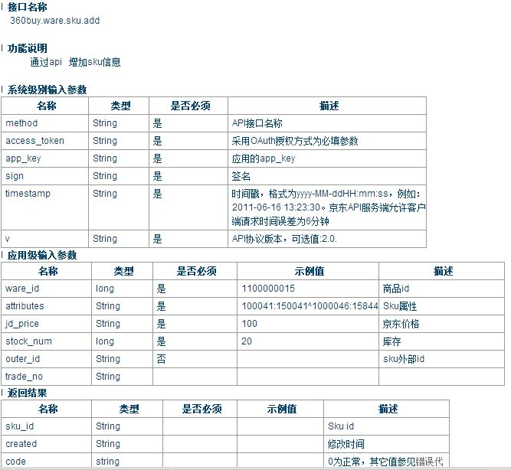
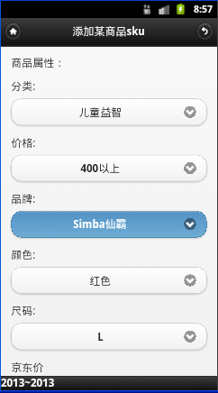
京东宙斯JOS-demo示例

Slide 17
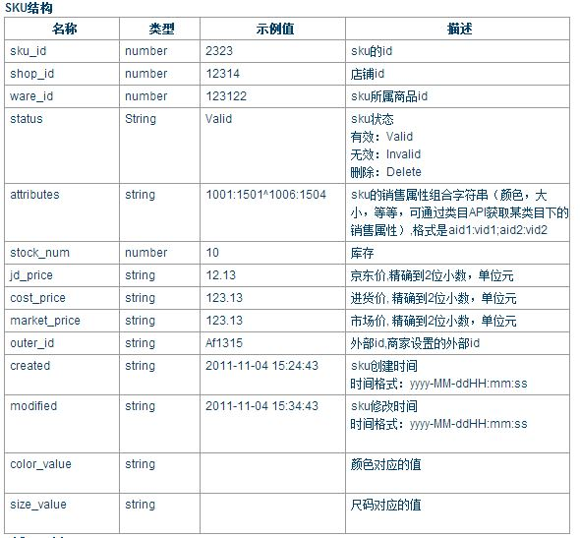
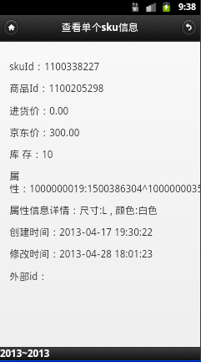
接口：360buy.ware.sku.get
京东宙斯JOS-demo示例

Slide 18
第一章 第二章 第三章 第四章
第四部分
1
3
京东云鼎
京东云擎云峰
京东云汇
2
京东宙斯
4

Slide 19
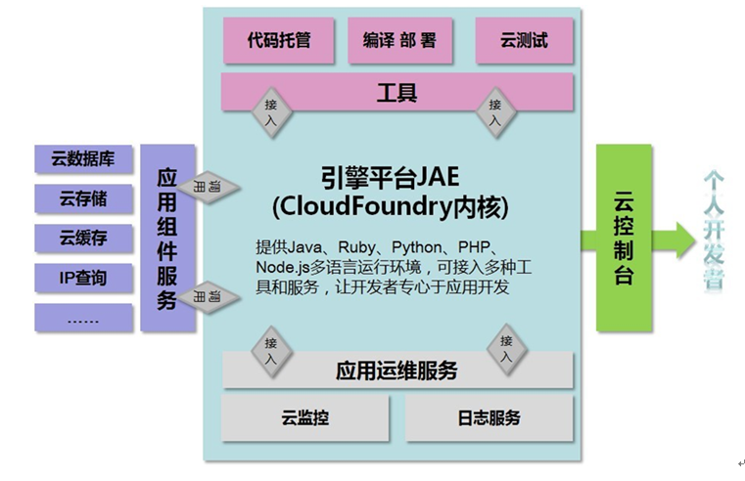
京东云擎
1.京东云汇---代码托管：为开发者提交自己的应用、管理自己的应用
2.编译、部署
3.云测试

Slide 20
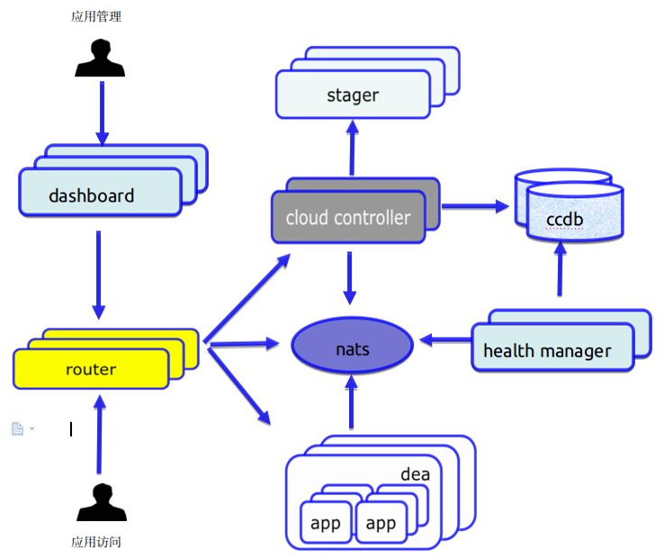
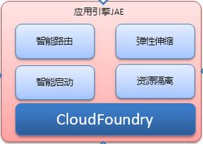
京东云擎
road-balance
subscribe
all instace
dea模块收集dea服务器本身以及所有实例的
CPU使用率、内存使用率、I/O等原始信息
storage
ip+port
JAE借鉴了nginx的路由策略，采用权重（weight）算法，负载越小的实例越有机会响应请求。
实例真实负载 = ( vm负载 * 30% + 实例负载 * 70% ) * 100% vm负载 = CPU 已使用% * 30% + Mem 已使用% * 30% 实例负载 = CPU 已使用% * 30% + Mem 已使用% * 30%

Slide 21
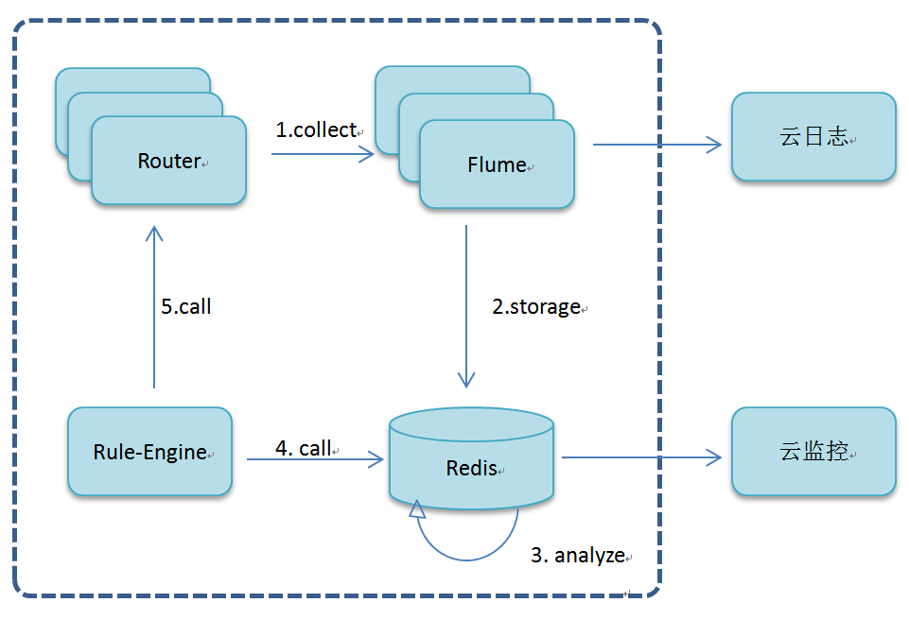
flume集群实时收集router的nginx访问日志
京东云擎
auto-scaling
保存在redis中并定期进行清理
将分析结果保存在同一redis集群中
调用cloudcontroller restful api 来扩展或缩减实例数
将原始日志以及分析结果传送给云日志和云监控模块，为应用提供相应的功能。 如dashboard管理页面上的应用日志查看，检索；应用PV、UV监控趋势图等。

Slide 22
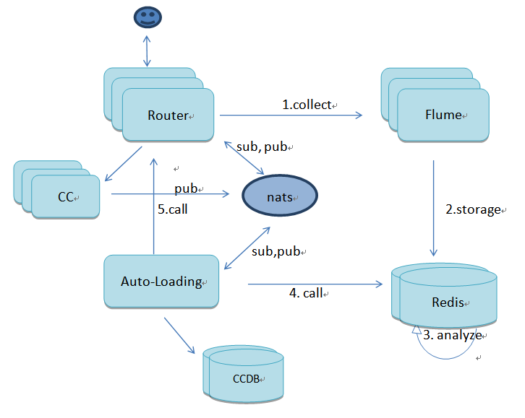
京东云擎
auto-loading
1.让应用进入休眠
if总访问次数=0
调用cc restful api 停止应用，
再将CCDB中的此应用
标识为sleep状态
如果有80%的应用不活跃，却一直占用着资源，就会造成极大浪费。
依次获取Redis
关于周期内应用的总访问次数
过滤
取得待处理的应用列表
计算每个应用在
统计周期内的访问次数，
同样保存在Redis集群中

Slide 23
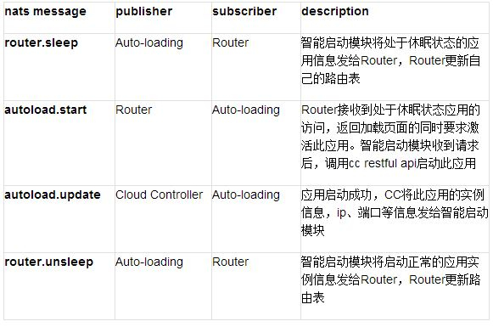
京东云擎
当Router接收到下一个访问的时候
首先从路由表是查找对应的实例信息，发现此应用处于sleep状态，就会激活此应用，并且立刻返回给客户端一个正在加载页面。
auto-loading
2.重新激活应用

Slide 24
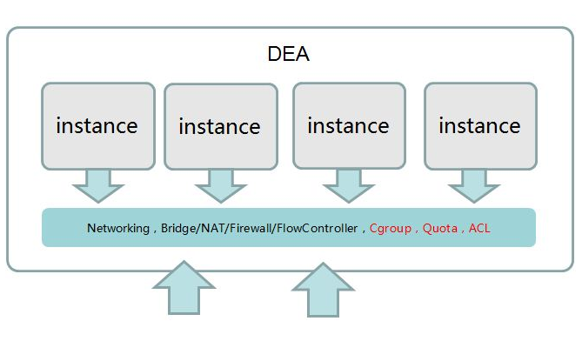
京东云擎
资源隔离
资源隔离即应用之间的资源相互隔离不干扰，访问控制是指在JAE内部，应用之间不能通过任何方式相互访问，不能操作其它应用的代码，但可以通过HTTP方式访问其它应用。

Slide 25
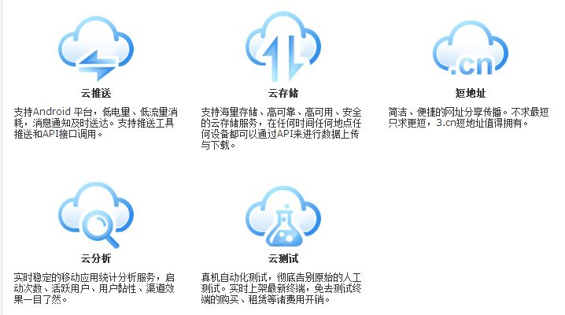
京东云峰
1.相对业内一般100KB的标准，云推送SDK客户端安装包只有40KB，非常小；
2.由于移动端流量的数据很敏感，云推送的月空载流量控制是在0.3M以内，这也远低于业内1-1.2M之间的指标；
3.云分析日志流量支持压缩，单条日志在0.3K左右，多条日志会通过优化算法进一步降低，从而节省流量；
4.短地址不仅可以做到最短，而且在跳转时间上也可以控制在10毫秒左右，做到最短。

Slide 26
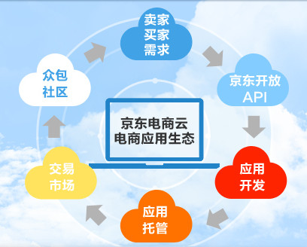
京东电商云闭环
京东众包市场
京东宙斯
JD Open Service
京东服务市场
(京东的AppStore)
京东云汇
-京东代码库
京东云鼎

Slide 27
Thank you

